Slide 1
留萌市ＤＸ推進方針
令和５年１月
留萌市

Slide 2
目次
第１章 留萌市DX推進方針の策定にあたって
１．策定の背景（社会環境の変化） １
２．策定の背景（国の動向） ３
３．策定の背景（北海道の動向） ５
４．策定の目的 ６
第２章 基本的事項
１．方針の位置づけ（国・道の計画との関係） ７
２．方針の期間 ８
第３章 ＤＸ推進に向けた取り組み
１．重点的に取り組む事項 ９
２．自治体のDXと併せて取り組む事項 １２
３．その他 １３
４．スケジュール １４
第４章 推進の体制
１．推進体制 １５
（用語集） １６
1

Slide 3
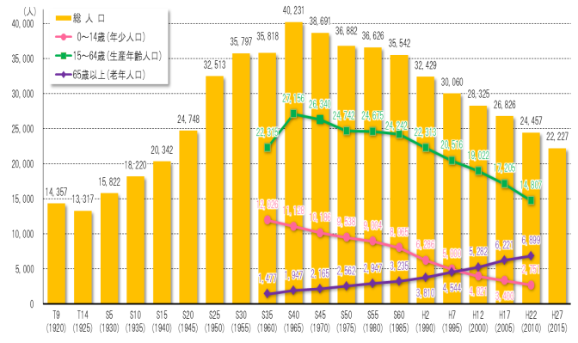
第１章 留萌市DX推進方針の策定にあたって
１．策定の背景（社会環境の変化）
（１）人口・労働力の減少
全国的に少子化による急速な人口減少と高齢化により労働力人口は今後大きく減少することが予想され、 本市においても例外ではなく、2020年時点で20,114人となっており、地域経済や行政サービスへの影響が想定されます。これらの課題解決に向けた取り組みを限られた人的、財的資源の中で実現するには、急速に進んでいくデジタル技術を活用し、住民サービスや行政運営の利便性向上及び効率化を図る必要があります。
1
＜図１ 本市の人口の推移＞
資料：第６次留萌市総合計画
１

Slide 4
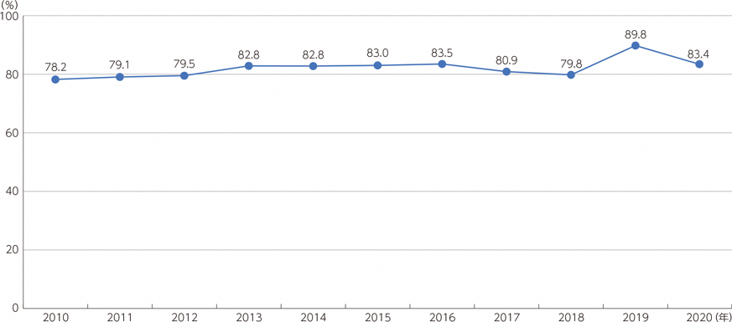
第１章 留萌市DX推進方針の策定にあたって
１．策定の背景（社会環境の変化）
（２）新型コロナウイルス感染症
人の移動や対面が制限されるなど、日常生活に感染症対策を取り入れた「新しい生活様式」への移行が求められ、社会全体の行動変容を中長期的に取り組む必要があります。
（３）情報通信技術の急速な発展
昨今、 ICTの進展がすさまじいスピードで進み、スマートフォンや タブレット端末機器の普及に伴い、誰もが簡単に情報を収集・発信できるようになりました 。また 、 IoTや AI ・ RPAの導入、 ビッグデータの活用が広がるなど、 ICTの進展が民間
事業者等の活動にも大きな影響を与え
ています 。さらに、５Ｇが日本でも
商用化されたことで 、高速かつ大容量
の通信を瞬時に行えるようになるため、
ICTの活用がますます広がっていくこ
とが見込まれます。
＜図２インターネット利用率推移＞
資料：総務省「通信利用動向調査」
２

Slide 5
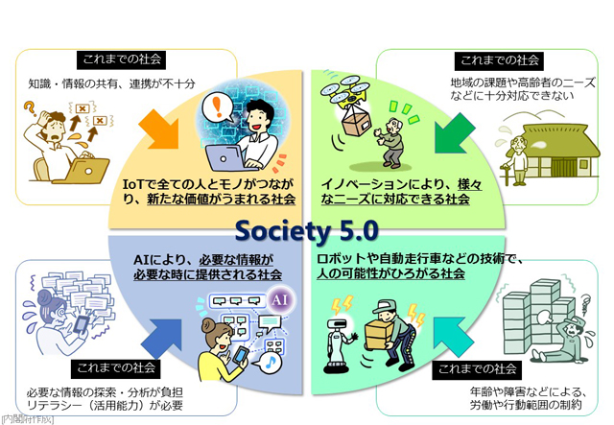
第１章 留萌市DX推進方針の策定にあたって
２．策定の背景（国の動向）
（１） Society 5.0
2016年に政府が策定した「第5期科学技術基本計画」の中で目指すべき未来社会の姿として提唱された、サイバー（仮想）空間とフィジカル（現実）空間を融合させ、経済発展と社会的課題解決を両立する新たな社会を指すもので、IoTで人とモノがつながり、知識や情報が共有されることで、新たな価値を生み、必要な情報が必要な時に提供されることで
課題や困難を克服し、これまでの閉塞
感を打破した希望の持てる社会、世代
を超えて互いに尊重し合える社会、
一人一人が快適で活躍できる社会とな
るとされています。
1
＜図３ 本市の人口の推移＞
資料：内閣府Society5.0
３

Slide 6
第１章 留萌市DX推進方針の策定にあたって
２．策定の背景（国の動向）
（２）官民データ活用推進基本法
官民のデータ利活用の環境を総合的・効果的に整備するため、官民データ活用推進基本法（平成28年法律第103号）が公布されました。国、地方公共団体及び事業者の責務を明らかにし、活用を推進するため、市町村官民データ活用推進計画の策定を求めています。
（３）デジタル・ガバメント実行計画及び自治体ＤＸ推進計画
「デジタル社会の実現に向けた改革の基本方針」が閣議決定され、デジタル社会の目指すビジョンを示した「デジタル・ガバメント実行計画」が策定されました。計画では、地方公共団体が担う行政サービスにおいて、デジタル技術を活用し、利用者目線に立って新たな価値を創出するデジタル・トランスフォーメーションの実現が求められています。これを受け、総務省は地方公共団体が重点的に取り組むべき事項を具体化した「自治体ＤＸ推進計画」を策定し、デジタル社会の構築に向けた取り組みを全自治体において着実に進めていくことを示しています。
1
４

Slide 7
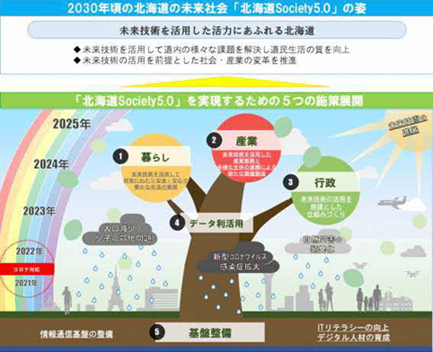
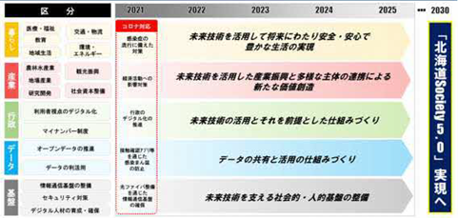
第１章 留萌市DX推進方針の策定にあたって
３．策定の背景（北海道の動向）
北海道が直面する様々な課題に対し、未来技術を活用し、地域、産業、道民生活が根本から変わる新たな社会システムを実現するため、道内の学識経験者や事業者、経済団体、行政機関などから構成される「北海道Society5.0 懇談会」において、10年後の北海道の未来を見据えた「北海道Society5.0 構想」が、2019（令和元）年度に取りまとめられました。2021年３月には、2021年度から2025年度の５年間を計画期間とした「北海道Society5.0 推進計画」を策定し、「北海道Society5.0 構想」で掲げた「未来技術を活用した活力あふれる北海道」の実現に向け、取り組みを進めています。
＜図４ 「北海道 Society5.0 推進計画」の構成＞
資料：「北海道Society5.0 推進計画」
５

Slide 8
第１章 留萌市DX推進方針の策定にあたって
４．策定の目的
「デジタル・ガバメント実行計画」や「自治体ＤＸ推進計画」における自治体の情報システムの標準化・共通化などデジタル社会構築に向けた各施策を効果的に実行していくためには、自治体全体として、足並みを揃えて取り組んでいく必要があります。 このことから、本市においても、新型コロナウイルス感染症への対応や国のデジタル化に対する方針、さらには自治体のＤＸ化への推進要請等の状況を踏まえ、ＩＣＴの進展や、国の制度改正等に的確に対応し、デジタル技術を戦略的に活用していくため、ＤＸ推進に向けた方針、及びこれに関連する施策を取りまとめた「留萌市DX推進方針」を策定し、本市におけるデジタル・トランスフォーメーションの実現を目指します。
1
６

Slide 9
第２章 基本的事項
１．方針の位置づけ（国・道の計画との関係）
本方針は、「第6次留萌市総合計画（後期計画）」を上位計画とし、まちの将来像である「みんなでつくる まち・ひと・きぼう 次の時代へ続く留萌」を実現するため、ＤＸ戦略に係る基本方針を示すものです。また、本方針は官民データ活用推進基本法第９条第３項の規定に基づく「市町村官民データ活用推進計画」として位置づけるものです。
法 律
官民データ活用推進基本法
デジタル手続法
デジタル改革関連法
国計画
道計画
官民データ活用推進基本計画
デジタル・ガバメント実行計画
北海道society5.0推進計画
自治体デジタル・トランスフォーメーション推進計画
市計画
第６次留萌市総合計画
留萌市デジタル・トランスフォーメーション（ＤＸ）推進方針
７

Slide 10
第２章 基本的事項
２．方針の期間
総務省が策定した自治体DX推進計画の終期にあわせ、計画期間を2023（令和5）年1月から2026（令和8）年3月までを本方針の策定期間とし、情報通信 技術の進化や国及び北海道の施策や本市の施策の成果などを踏まえ、必要に応じて方針の見直しを随時行います。
 | 年 度
 | 2020（R2） | 2021（R3） | 2022（R4） | 2023（R5） | 2024（R6） | 2025（R7） | 2026（R8）
【総務省】 自治体ＤＸ推進計画
【北海道】 Society5.0推進計画
【留萌市】 第６次総合計画
【留萌市】 ＤＸ推進方針
８

Slide 11
第３章 ＤＸ推進に向けた取り組み
１．重点的に取り組む事項
（１）自治体情報システムの標準化・共通化
地方公共団体における情報システム等の共同利用、手続の簡素化、迅速化、行政の効率化等を推進するため、地方公共団体の業務プロセス・情報システムの標準化に取り組むこととされており、留萌市においても「地方公共団体情報システムの標準化に関する法律」で定められている２０業務（児童手当、子ども・子育て支援、住民基本台帳、戸籍の附票、印鑑登録、選挙人名簿管理、固定資産税、個人住民税、法人住民税、軽自動車税、戸籍、就学、健康管理、児童扶養手当、生活保護、障害者福祉、介護保険、国民健康保険、後期高齢者医療、国民年金）について、検討・取り組みを進めていきます。
（２）マイナンバーカードの普及促進
マイナンバー制度は複数の機関に存在する特定の個人の情報が同一人のものであるということを確認するための基盤であり、公平・公正な社会保障制度や税制の基盤であるとともに、デジタル社会のインフラとして国民の利便性の向上や行政の効率化に資するSociety5.0における必須ツールとなるため、市民のマイナンバーカードの交付申請を円滑に進めるため、市民課の窓口を開設時間の延長対応など普及促進を図っていきます。
９

Slide 12
第３章 ＤＸ推進に向けた取り組み
１．重点的に取り組む事項
（３）行政手続のオンライン化
行政手続の利用者と行政機関間のフロント部分だけでなく、バックオフィスを含めたプロセスの再設計を行うことが重要であるとされています。「優先的に取り組むべき手続」として、「処理件数が多く住民等の利便性の向上や業務の効率化効果が高いと考えられる手続」「住民のライフイベントに際し、多数存在する手続をワンストップで行うために必要と考えられる手続」があげられており、デジタル化による利便性の向上を国民が早期に享受できるよう、全自治体で、特に国民の利便性向上に資する手続について、マイナポータルからマイナンバーカードを用いてオンライン手続を可能にするとされています。本市においても、『地方公共団体が優先的にオンライン化を推進すべき手続』である対象業務については、多くの手続がデジタル化未対応であることから、早急にオンライン化の取り組みを進めていきます。
（４）AI・RPAの利用推進
少子高齢化、労働者人口の減少が続くことを見据え、希少化する人的資源を本来注力するべき業務に振り向けるため、AIやRPAなどのデジタル技術は業務改善に有力なツールであり、限られた経営資源の中で持続可能な行政サービスを提供し続けていくために今後積極的に活用すべきものとされており、当市においても、積極的にICTを活用し一部事務作業の自動化、残業の削減、業務の効率化を目指し、「人間でなければできない業務」にだけ集中できるよう推進していきます。
１０

Slide 13
第３章 ＤＸ推進に向けた取り組み
１．重点的に取り組む事項
（５）テレワークの推進
テレワークは、ICTを活用して時間や場所を有効に活用できる柔軟な働き方であり、一人ひとりのライフステージに合った多様な働き方を実現できる「働き方改革」の切り札であり、ICTの活用により業務の効率化が図られることで行政サービスの向上、非常時における業務継続にも効果が期待され行政機能の維持のための有効な手段とされています。当市については、行政文書の電子化、電子決裁等の基本的な業務のデジタル化を果たさなければ、テレワークの導入による効果を最大限発揮できないことから、基本業務のデジタル化と併せた取り組みを図っていきます。
（６）セキュリティ対策の徹底
自治体業務の遂行においては、多くの情報システムを取り扱っており、業務の継続性や発展のため、機密性、完全性及び可用性の維持が必要不可欠となっています。そういった近年のICTの発展に伴い、利便性の追求だけでなく、高度化、巧妙化するサイバー攻撃に対し情報セキュリティ対策を両立する必要があります。今後は、総務省が進める自治体の『三層の対策』の見直しを含め、人的、機械的セキュリティ対策等、適切なセキュリティの確保に努めていきます。
１１

Slide 14
第３章 ＤＸ推進に向けた取り組み
２．自治体のDXと併せて取り組む事項
（１）地域社会のデジタル化
光ファイバーの全国的な展開や５Ｇサービスの開始、ローカル５Ｇの導入等情報通信基盤の整備の進展を踏まえ、今後これらの基盤を有効に活用し、すべての地域がデジタル化によるメリットを享受できる地域社会のデジタル化を集中的に推進するとされています。デジタル技術を活用した、観光振興や働く場の創出など魅力ある地域づくりの推進、安心･安全の確保等を図っていきます。
（２）デジタルデバイド（情報格差）対策
デジタル化は、国民生活の利便性が向上し、行政機関や民間事業者等の効率化に資する、データの資源化と最大活用、安全・安心、ユニバーサルデザインを考慮した設計等を前提とした人に優しいデジタル化である必要があり、年齢、障害の有無、性別、国籍、経済的な理由等にかかわらず、誰も取り残さない形で、全ての国民にデジタル化の恩恵を広くいきわたらせていく環境の整備に取り組むことが必要であるとされています。このため、民間企業等と連携し、デジタル活用に不安のある方への支援、オンラインによる行政手続やサービスの利用方法等に対する助言・相談等の実現に向けた取り組みに努めていきます。
１２

Slide 15
第３章 ＤＸ推進に向けた取り組み
３．その他
（１）オープンデータの取り組み推進
官民データ活用推進基本法では、地方公共団体は、国と同様に、保有するデータを国民が容易に利用できるよう必要な措置を講ずるものとされています。当市の保有データは、「市民」のデータであるという観点に立ち、データを活用した地方発ベンチャーの創出の促進、地域の課題の解決を図るため順次オープンデータ化を推進していきます。
（２）ＢＰＲ、行政事務デジタル化への取り組み
ライフスタイルや人口構造の変化等に伴い多様な行政課題への対応が求められる中にあって、人口減少に伴う職員数の減少が想定されています。
市民が安心して必要なサービスを利用することができ、職員の働き方改革を推進していくためにも、デジタル技術を徹底的に活用し、行政サービスや市役所業務の抜本的な見直しに取り組むことで、紙媒体中心の業務プロセスを再構築し、行政事務のデジタル化を推進していきます。
１３

Slide 16
第３章 ＤＸ推進に向けた取り組み
４．スケジュール
取り組み事項 | 年 度
 | 2022（R4） | 2023（R5） | 2024（R6） | 2025（R7）
自治体情報システムの標準化・共通化
マイナンバーカードの普及促進
行政手続きのオンライン化
ＡＩ・ＲＰＡの利用推進
テレワークの推進
セキュリティ対策の徹底
地域社会のデジタル化
デジタルデバイド（情報格差）対策
オープンデータの取り組み推進
ＢＰＲの取り組みの徹底
検討・設計
移行
移行完了
普及促進の取り組み
（国支援終了）
普及促進の継続
（市単独）
子育て･介護関係
２７手続対応
対象手続の拡大
導入検討
実施
（環境整備継続）
人的セキュリティの強化･推進
ネットワーク環境の見直し
各取り組み検討･実施
取り組み実施
取り組み実施･推進
取り組み検討
実施･推進
１４

Slide 17
第４章 推進の体制
１．推進体制
本方針に基づく取り組みを全庁横断的に推進するため行財政改革本部の下、各課の取り組みを支えます。
デジタル推進本部
指示▸
各課の取り組み
行財政改革推進本部
①横断的な取り組み
②地域社会の課題解決
市 長
（デジタル推進部門）
行政手続きオンライン化
システム標準化・共通化
電子決済・文書管理
ＢＰＲへの取り組み
マイナンバーカード
普及促進
地域社会のデジタル化
教育長
副市長
指示▸
承認▸
総務部長
部長級
◂連携
総務部長
（行財政改革担当参与）
◂報告
◂提案
総務課長
支援▸
③新庁舎移行に向けた取り組み
総務係
デジタル推進担当
書かない窓口 デジタル市役所構想
財務課長
（行財政改革担当参事）
総務課長
政策調整課長
デジタル市役所推進ＰＴ
▴ああ
協働▸
法令･人事･政策･行革･財政部門
◂報告・提案
総務係
デジタル推進担当
プロジェクトメンバー
（指名制）
ＤＸ取り組みの検討・指示
DＸ取り組みの承認・決定
本部からの指示検討・報告
ＰＴとの連携した横断的取り組み推進
先進事例研究・デジ田交付金活用
新庁舎デジタル推進、デジタル人材育成
１５

Slide 18
用語 | 解説
ＩｏＴ | Internet of Thingsの略 モノのインターネットと称される。 自動車、家電、ロボット、施設等あらゆるモノがインターネットにつながり、情報のやり取りをすることにより、モニタリング、予防・予知保全、データ連携・モバイル連携、遠隔制御などを行うこと。
ＩＣＴ | Information and Communication Technologyの略 インターネットなどの通信技術を利用した産業やサービスの総称。
新たな日常 | 経済財政運営と改革の基本方針（骨太の方針）2020 に掲げられた、新型コロナウイルス感染症が収束したポストコロナの世界、新たな世界、ニューノーマル。新型コロナウイルス感染症拡大で顕在化した課題を克服した、新しい未来における日常のこと。
ＲＰＡ | Robotic Process Automationの略。 コンピュータ上で行われる業務プロセスや作業を人に代わり自動化する技術のこと。
ＡＩ | Artificial Intelligence の略。 人工的な方法による学習、推論、判断等の知的な機能の実現及び人工的な方法により実現した当該機能の活用に関する技術のこと。
EBPM（エビデンス・ベースド・ポリシー・メイキング） | 政府や地方公共団体の仕事の進め方を根本的に見直し、より効果的で効率的なものに変える、「エビデンスに基づく政策立案（Evidence-Based Policy Making：EBPM）」考え方。「統計データや各種指標など、客観的エビデンス（根拠や証拠）を基にして、政策の決定や実行を効果的・効率的に行うこと」
用語集
用 語 | 解 説
ＩｏＴ | Internet of Thingsの略 モノのインターネットと称される。 自動車、家電、ロボット、施設等あらゆるモノがインターネットにつながり、情報のやり取りをすることにより、モニタリング、予防・予知保全、データ連携・モバイル連携、遠隔制御などを行うこと。
ＩＣＴ | Information and Communication Technologyの略 インターネットなどの通信技術を利用した産業やサービスの総称。
新たな日常 | 経済財政運営と改革の基本方針（骨太の方針）2020 に掲げられた、新型コロナウイルス感染症が収束したポストコロナの世界、新たな世界、ニューノーマル。新型コロナウイルス感染症拡大で顕在化した課題を克服した、新しい未来における日常のこと。
ＲＰＡ | Robotic Process Automationの略。 コンピュータ上で行われる業務プロセスや作業を人に代わり自動化する技術のこと。
ＡＩ | Artificial Intelligence の略。 人工的な方法による学習、推論、判断等の知的な機能の実現及び人工的な方法により実現した当該機能の活用に関する技術のこと。
ＢＰＲ | Business Process Re-engineeringの略 既存の業務のやり方や手順を抜本的に見直し、業務の流れを最適化するといった、業務プロセスの再設計のこと。
１６

Slide 19
用語 | 解説
ＩｏＴ | Internet of Thingsの略 モノのインターネットと称される。 自動車、家電、ロボット、施設等あらゆるモノがインターネットにつながり、情報のやり取りをすることにより、モニタリング、予防・予知保全、データ連携・モバイル連携、遠隔制御などを行うこと。
ＩＣＴ | Information and Communication Technologyの略 インターネットなどの通信技術を利用した産業やサービスの総称。
新たな日常 | 経済財政運営と改革の基本方針（骨太の方針）2020 に掲げられた、新型コロナウイルス感染症が収束したポストコロナの世界、新たな世界、ニューノーマル。新型コロナウイルス感染症拡大で顕在化した課題を克服した、新しい未来における日常のこと。
ＲＰＡ | Robotic Process Automationの略。 コンピュータ上で行われる業務プロセスや作業を人に代わり自動化する技術のこと。
ＡＩ | Artificial Intelligence の略。 人工的な方法による学習、推論、判断等の知的な機能の実現及び人工的な方法により実現した当該機能の活用に関する技術のこと。
EBPM（エビデンス・ベースド・ポリシー・メイキング） | 政府や地方公共団体の仕事の進め方を根本的に見直し、より効果的で効率的なものに変える、「エビデンスに基づく政策立案（Evidence-Based Policy Making：EBPM）」考え方。「統計データや各種指標など、客観的エビデンス（根拠や証拠）を基にして、政策の決定や実行を効果的・効率的に行うこと」
用語集
用 語 | 解 説
EBPM （エビデンス・ベースド・ポリシー・メイキング） | 政府や地方公共団体の仕事の進め方を根本的に見直し、より効果的で効率的なものに変える、「エビデンスに基づく政策立案（Evidence-Based Policy Making：EBPM）」考え方。「統計データや各種指標など、客観的エビデンス（根拠や証拠）を基にして、政策の決定や実行を効果的・効率的に行うこと」
オープンデータ | 統計データや施設の位置情報など公開可能な公共データを二次利用可能なかたちで提供し、民間事業者や市民が様々なサービス（アプリの開発など）等に活用することで、市民の利便性向上や地域の活性化につなげる取り組みのこと。
デジタル・ガバメント | デジタル技術の徹底活用と、官民協働を軸として、全体最適を妨げる行政機関の縦割りや、国と地方、官と民という枠を超えて行政サービスを見直すことにより、行政のあり方そのものを変革し、デジタル社会に対応した形に変革された状態を指す。
デジタルデバイド | パソコンやインターネット等の情報技術を利用する能力及びアクセスする機会を持つ人と持たない人との間に情報格差が生じる問題のこと。
デジタル・トランスフォーメーション（ＤＸ） | Digital Transformation デジタル技術やデータの利活用及びそれに伴う組織、制度の変革が人々の生活をあらゆる面でより良い方向に変化させること。 「Trans」が「横断する」の意味を持つことから、視覚的に「X」と略されるようになった。
テレワーク | 勤労形態の一種で、ＩＣＴを活用し時間や場所の制約を受けずに、柔軟に働く形態のこと。 モバイルワーク、リモートワーク、フレキシブルワークプレイスとも呼ばれる。
１７

